Slide 1
数据挖掘最终报告
组员： 缪 晨2012092010011
宋英杰2012092010009
张景敏2012092010031

Slide 2
目录
准备工作
1
数据库
2
数据处理
3
最终结果
4

Slide 3
准备工作
1
Background：
打一个不知是否恰当的比喻，国旗是一个国家的logo，里面包含了历史和信仰，也从侧面反映了这个国家崇尚的品格和气质。下面就让我们看看不同国家国旗的不同含义吧。
以美国国旗为例，它由50颗星星，蓝底框和白，红两种颜色的条带组成那它分别代表了什么含义?我们是否可以通过分析国旗的组成来预测一个国家的信仰，组成呢？

Slide 4

举例
50颗小星代表了美国的50个州，而13条宽带则象征着美国最早建国时的13个州。红色象征勇气，白色象征真理，蓝色则象征正义。

Slide 5

举例
英国国旗：旗中带白边的红色正十字代表英格兰守护神圣·乔治，白色交叉十字代表苏格兰守护神圣·安德鲁，红色交叉十字代表爱尔兰守护神圣·帕特里克。

Slide 6
数据处理
3
第一步我们准备先使用excel对整个数据集进行分类汇总，找到一些比较简单的相互联系，
第二步用SPSS进行相关性分析分析。
第三步用C语言编程进行测试。

Slide 7
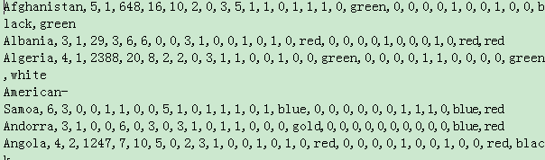
准备工作
我们从UCI里面找到了关于flags的数据库，包含了世界上所有国家的国旗的组成以及该国家所在的地区，人口，面积，信仰等

Slide 8
数据库
2
flags数据库里面包含了世界上194个国家的地区，面积，人口及国旗上的每个细节等30项详细信息。
比如：
第一个为国家的名字；
第二个数字在1~6之间（1代表美洲，2为南美洲，3为欧洲，4为亚洲，5为非洲，6大洋洲）。
......

Slide 9
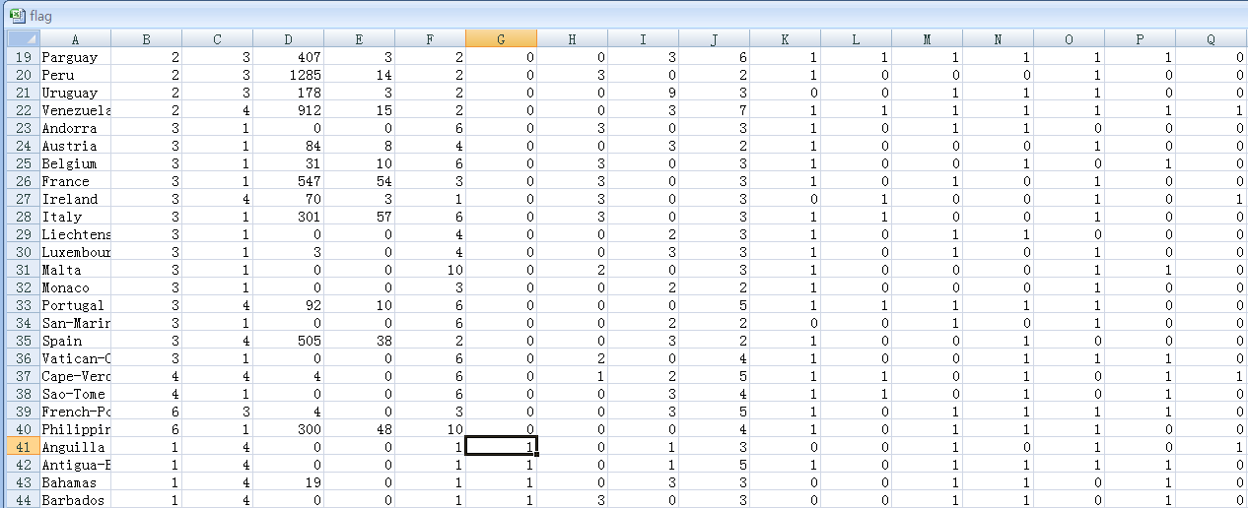

Slide 10
聚类分析后得到如下结论：
天主教主要分布在南美洲，北美洲，非洲，欧洲，个别在亚洲和大洋洲。80%国家国旗都包含红色，蓝色，和白色。国旗主色也大多数包含蓝色和红色，91%的在国旗上有十字架和圣安得鲁十字的国家都信仰其他基督教，超过三分之二的信仰其他基督教的国家都含有蓝色，红色，绿色，白色。以英语为主，
80%的非洲国家有绿色。
穆斯林国家接近99%分布于亚洲和非洲，（只有一个国家例外），以中文和其它印欧语言为主。主要为红色，绿色和白色。基本上有新月的都为穆斯林。绿色被
佛教主要分布于亚洲，基本上都有红色。

Slide 11
聚类分析后得到如下结论：
印度教信仰神，但对印度教来说，一切生命都是神圣的，任何生物都是显示神的存在的伟大生命链条上的一环。但对印度教来说，一切生命都是神圣的，任何生物都是显示神的存在的伟大生命链条上的一环。
信奉马克思的100%位于非洲，三分之2以其他语言为母语。国旗以红色，绿色为主，
民族主义全部含有红色，
其他宗教信仰和国旗之间无明显特征，
有白色的国家基本上位于地球北回归线以上或南回归线以下。
一些以农业为主或有丰富的森林资源的国家带有绿色
红色代表追求解放和斗争，蓝色可以象征大海，因为这些国家都比邻大海。

Slide 12
数据进一步加工及关联性分析
基本思路为首先根据初步分析得到的信息，用spss求出信仰与国旗的不同颜色，语言，地区，等等的关联度，然后给给不同大小的相关度值赋予不同的权重值，这样可以采取权重值累加的方法根据国旗上的信息判断出这个国家的宗教信仰

Slide 13
权重值计算过程
所有国家国旗中共153个国家国旗中带有红色，如果一面国旗中包含红色，则红色对天主教权重值为30/153，对其他基督教为46/153，对穆斯林为27/153，对佛教为6/153,对印度教为2/153,对马克思为23/153,对民族主义为15/153。
这样每个国旗上的每一个特征对应这每一种信仰有一个权重值，每一项的权重值累加起来，最终权重值最大的信仰就可能为该国旗对应的国家宗教信仰。

Slide 14
最终结果
4
每个信仰对应一个权重值计算式，把国旗中的信息代入进去就可以得到我们想要的结果。
我们根据聚类分析结果最终一共选取了语言，大洲，红色，绿色，蓝色，白色这6项数据信息来进行计算
选取10个数据代入进去，准确率在70%左右。

Slide 15
模型改进：
这种计算简单粗略的权重值的方法的可靠性和准确性不会太让人满意，可以在原模型基础上采用更加复杂的方法，比如更加复杂准确的权重值算法等

Slide 16
The end,thank you!

